Slide 1
DISCOS SOLIDOS M.2
Discos SSD M.2 2242 / 2260 / 2280 / 22110
A parte de los discos SATA de 2,5″ hay otros tipos de conexión cuando se trata de discos SSD. Hablamos de los puertos mSATA y M.2. El puerto M.2 es especialmente confuso, pues puede albergar un disco SSD funcionando por bus SATA o por bus PCIe. La tabla siguiente aporta un poco de luz sobre el tema de las conexiones mSATA, M.2, PCIe, NVMe y AHCI. En este artículo nos centraremos en el puerto M.2 y en los distintos tipos de discos que hay en este formato: 2242, 2260, 2280 y 22110.

Slide 2
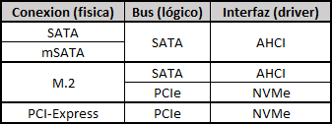
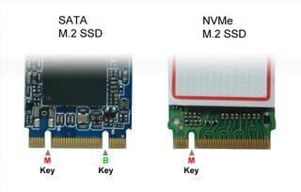
Como podemos ver en la tabla, hay 2 tipos de discos SSD con conexión física M.2: los que van conectados al bus lógico SATA y los que usan el bus PCIe (también conocidos como NVMe). Recordemos que, por mucho que se trate de un SSD con conexión física M.2, si este hace uso del bus lógico SATA, estaremos limitados a los 600 MB/seg, no pudiendo ir más rápido que eso.

Slide 3
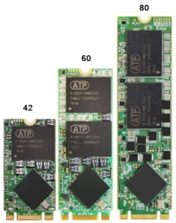
Denominaciones 2242, 2260, 2280 y 22110
Una vez visto el tipo de conexión M.2, vamos a hablar de las distintas medidas de longitud que existen para este tipo de discos. Todos tienen la misma conexión, pero unos son más largos que otros. De ahí las denominaciones 2242, 2260, 2280 y 22110. El “22” es el ancho de los discos en milímetros, mientras que las 2 (o 3) últimas cifras son la longitud.

Slide 4
Así, tenemos discos SSD con conexión M.2 que miden 22mm de ancho por 42mm de longitud (2242), otros que miden 22mm por 60mm (2260) y los últimos, y más comunes, que miden 22mm de ancho por 80mm de largo (2280). Recientemente han aparecido también los discos M.2 de 110mm (22110).
Discos SSD 2242, 2260, 2280 y 22110
La nomenclatura de los discos SSD en formato M.2 hace referencia a las medidas físicas de los discos. Así, un disco de tipo 2242 significa que mide 22mm de ancho y 42mm de largo; lo mismo ocurre con los de 60mm, 80mm (los más comunes) y 110mm.

Slide 5
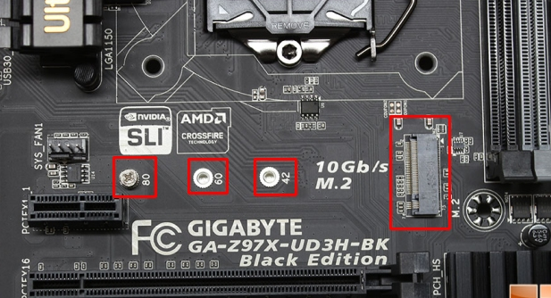
No hay diferencias de rendimiento ni de capacidad entre ellos, simplemente tienen medidas distintas. Del mismo modo que los discos SATA de 2,5″ y los discos M.2-SATA tienen el mismo rendimiento, solo se distinguen por el tipo de conexión y medidas físicas. Tienes que comprobar qué medida de SSD M.2 soporta tu placa o portátil, aunque algunos soportan SSDs M.2 de varias medidas, como se puede apreciar en la imagen.

Slide 6
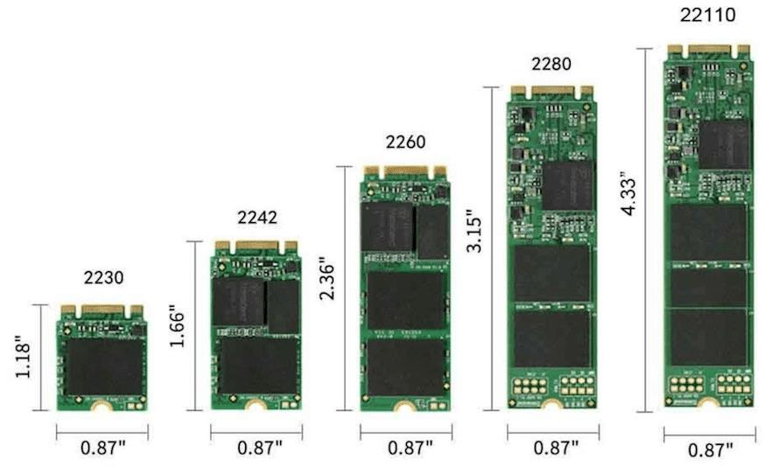
Así pues, vamos a ver cuales son los discos SSD disponibles en cada una de las medidas y en cada uno de los buses de conexión (SATA y NVMe). Como podemos apreciar, los modelos 2280 son los más comunes, dejando a los 2242 y 2260 con solo unos pocos modelos disponibles. De hecho, en formato 2260 no hay ningún disco que funcione por bus PCIe/NVMe.

Slide 7
Tipos en cuanto a tamaño (aparece en sus especificaciones):
2230: ofrece unas medidas de 22 mm de ancho y 30 de largo, y normalmente se utiliza para conectar tarjeta Wi-Fi y Bluetooth tanto a portátiles como PC de sobremesa. Usa interfaz SATA o PCIe x2.
2242: las medidas son de 22 x 42 mm de largo, y es un formato común para SSD usados en Mini-PC y portátiles con interfaz SATA y PCIe x2.
2260: subimos a los 22 x 60 mm para ser usados en interfaces de PCIe x4 y para unidades ya de mayor velocidad y capacidad.
2280: era y es el tamaño más habitual hasta que apareció el 22110 con 22 x 80 mm. Es más común encontrarlo en placas bases ATX para PC de escritorio, aunque también se ven en portátiles.
22110: para finalizar tenemos las unidades más grandes, y casi siempre las más rápidas y de mayor coste. Usado para placas ATX en donde el espacio no es problema con unas medidas de 22 x 110 mm de largo.

Slide 8
WD Blue™ SN550 NVMe™ SSDde Western Digital
Ponga la potencia de NVMe™ en el corazón de su PC
Aproveche la potencia de NVMe™ en el núcleo de su PC para obtener un rendimiento ultrarrápido con una capacidad de
respuesta impresionante. El disco SSD WD Blue™ SN550 NVMe™ puede ofrecer una velocidad más de 4 veces superior a la de nuestras mejores unidades SSD SATA. Ya sea que esté trabajando, creando o procesando grandes cantidades de datos, puede aprovechar las altas velocidades de esta potente unidad interna para hacer más cosas, de una manera más rápida. Con disponibilidad en capacidades hasta 2 TB¹ en un factor de forma M.2 2 280 económico, no existe mejor momento que ahora mismo para cambiarse a las unidades NVMe.

Slide 9
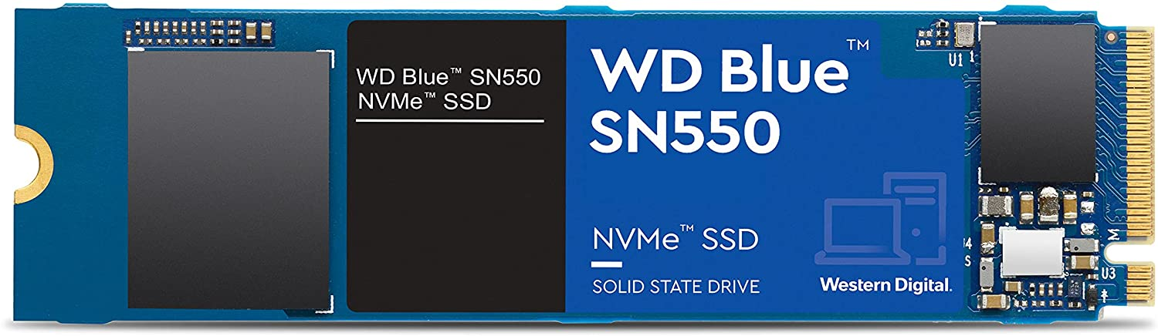

Slide 10
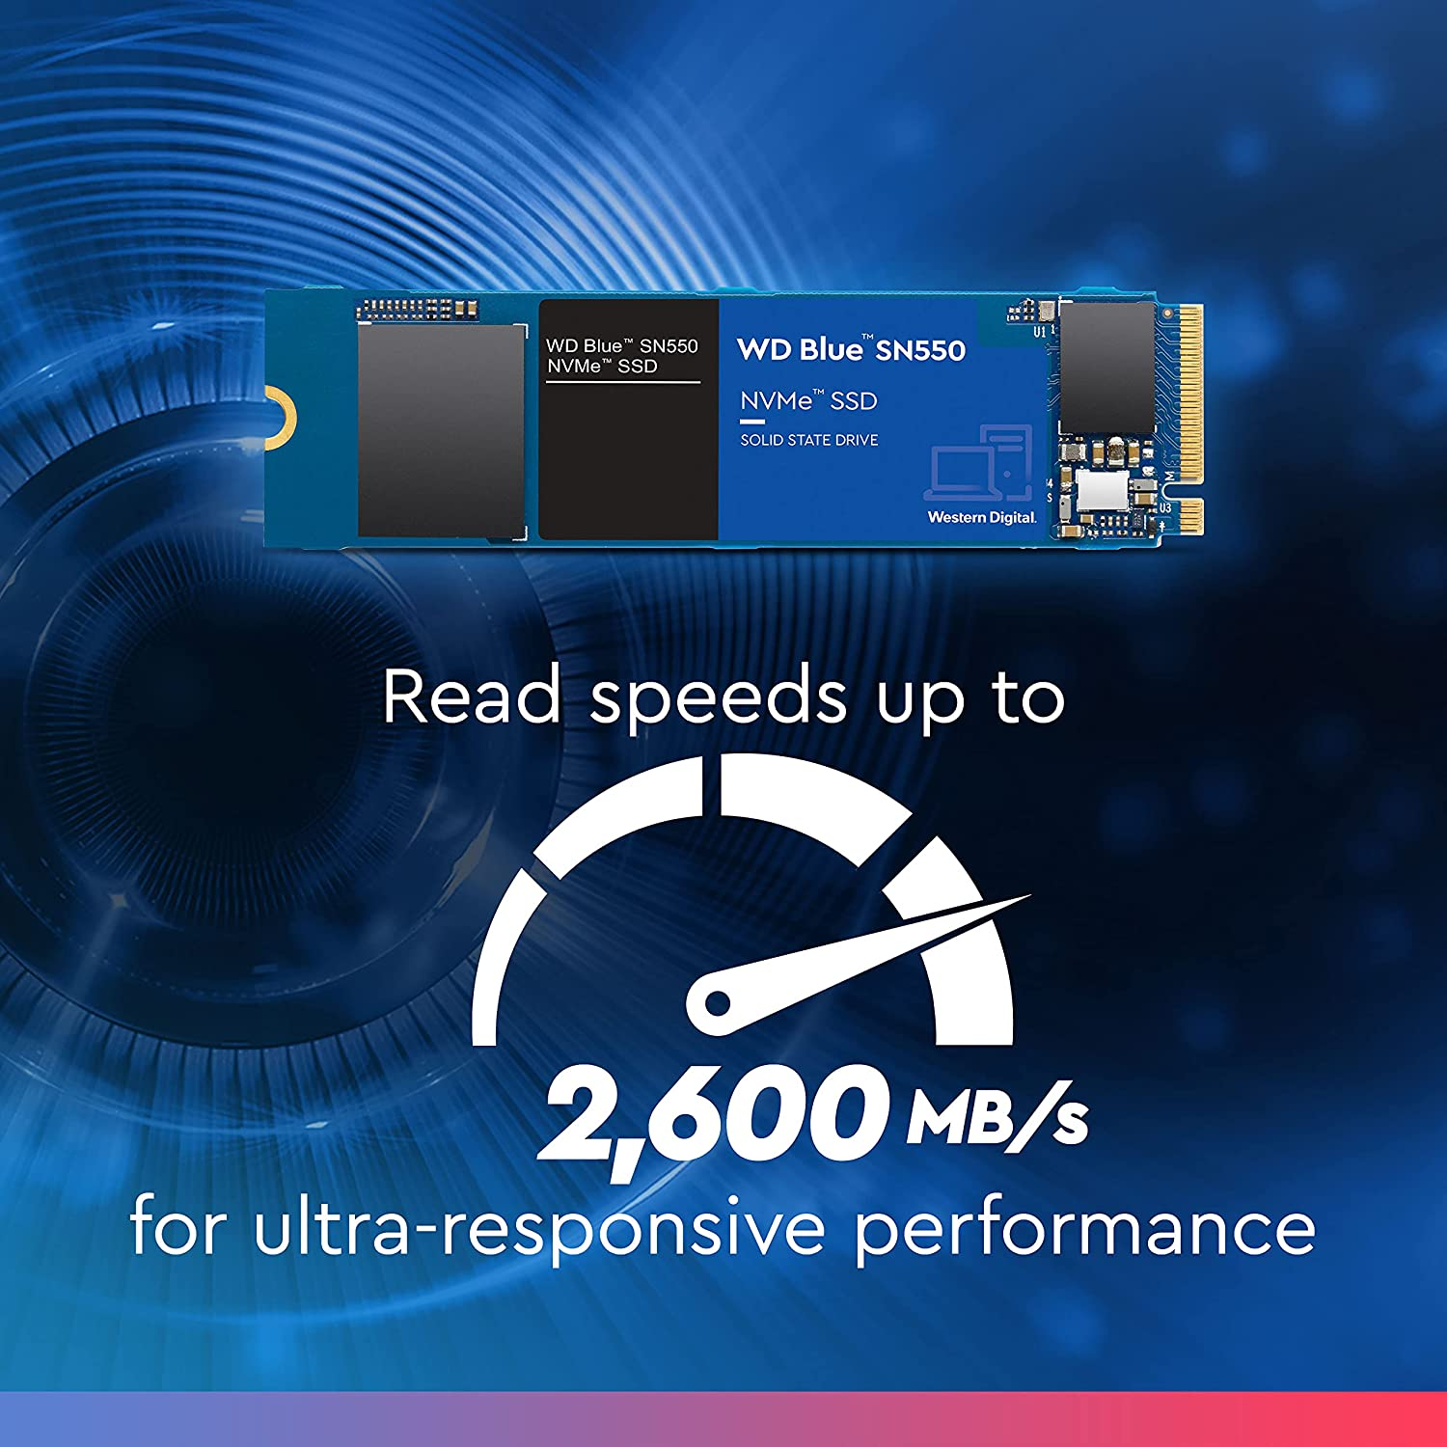

Slide 11
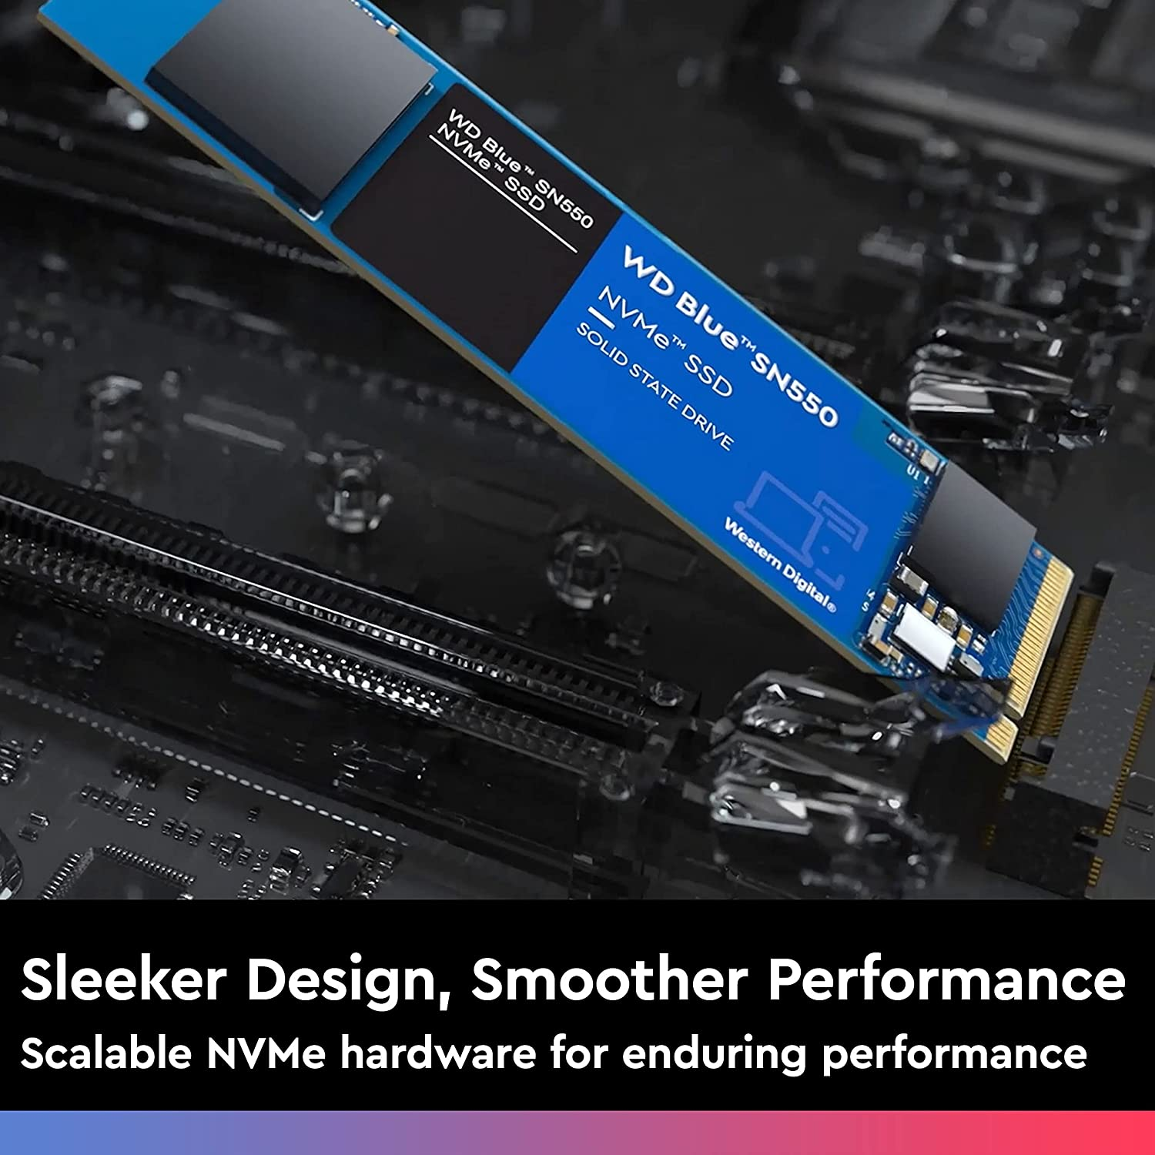

Slide 12
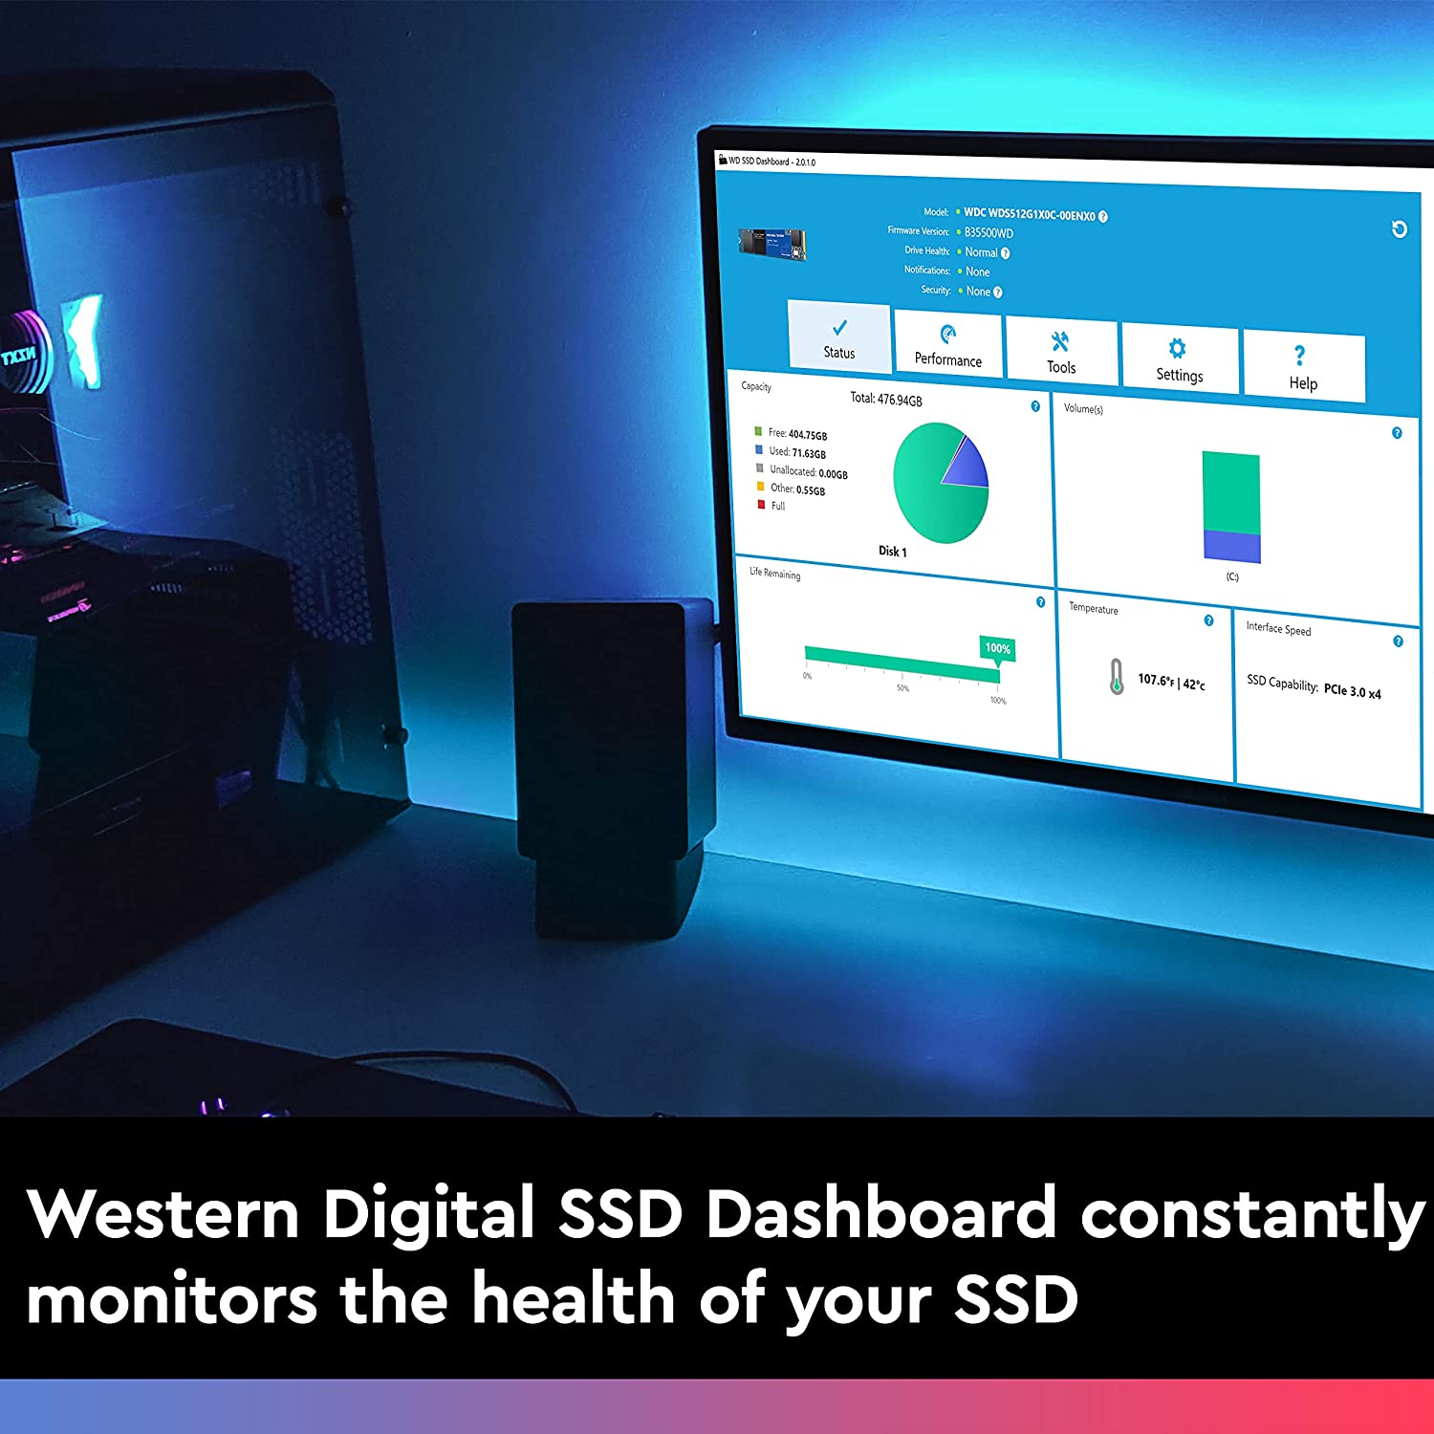

Slide 13


Slide 14


